Slide 1
软件开发工具实践
刘雷
2018.10.08

Slide 2
目录
复习
工作区和暂存区
管理修改
撤销修改
删除文件
远程仓库的配置
分支管理

Slide 3
复习
1、计算机基本知识
2、程序开发环境的基本安装
3、git的基本知识
  命令：git add
  命令：git commit
  命令：git status
  命令：git log
  命令：git reset –-hard 版本号
  命令：git diff 查看同一个文件的不同版本不同之处

Slide 4
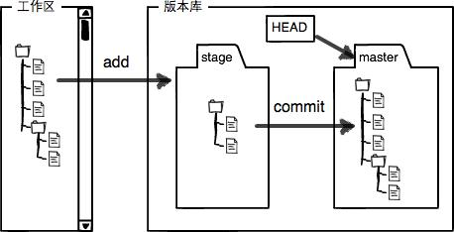
理论知识：工作区和暂存区

Slide 5
管理修改
什么是修改？比如你新增了一行，这就是一个修改，删除了一行，也是一个修改，更改了某些字符，也是一个修改，删了一些又加了一些，也是一个修改，甚至创建一个新文件，也算一个修改。
为什么说Git管理的是修改，而不是文件呢？

Slide 6
撤销修改
命令：git checkout -- readme.txt
说明：命令git checkout -- readme.txt意思就是，把readme.txt文件在工作区的修改全部撤销，这里有两种情况：
一种是readme.txt自修改后还没有被放到暂存区，现在，撤销修改就回到和版本库一模一样的状态；
一种是readme.txt已经添加到暂存区后，又作了修改，现在，撤销修改就回到添加到暂存区后的状态。
总之，就是让这个文件回到最近一次git commit或git add时的状态。

Slide 7
删除文件
命令：git rm
命令git rm用于删除一个文件。如果一个文件已经被提交到版本库，那么你永远不用担心误删，但是要小心，你只能恢复文件到最新版本，你会丢失最近一次提交后你修改的内容。

Slide 8
远程仓库通信方式
基于ssh配置项
命令：ssh-keygen -t rsa -C youremail@example.com
找到.ssh文件夹的位置
里边两个文件：

Slide 9


Slide 10
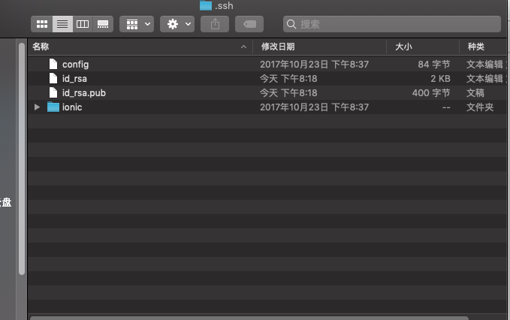
ssh公钥和私钥文件

Slide 11
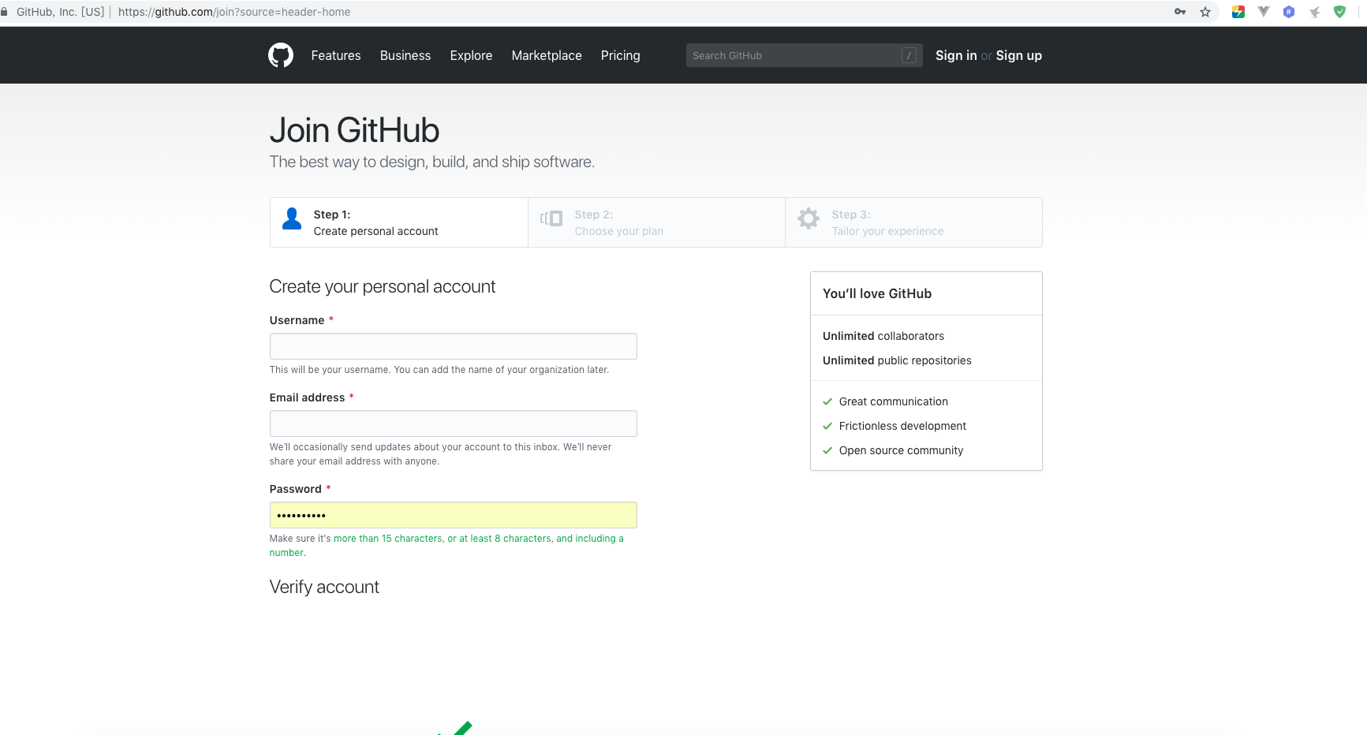
远程仓库Github

Slide 12
远程仓库的配置
注册github,是否完成
打开网址：github.com
配置公钥

Slide 13
分支管理
Git鼓励大量使用分支：
查看分支：git branch
创建分支：git branch <name>
切换分支：git checkout <name>
创建+切换分支：git checkout -b <name>
合并某分支到当前分支：git merge <name>
删除分支：git branch -d <name>

Slide 14
分支冲突
先建立分支，提交：git add和git commit 操作
再在主分支上，修改文件，提交：git add和git commit 操作
合并分支到主分支，出现冲突，git merge dev
git status 查看冲突状态
查看文件，冲突形式
解决冲突，主分支解决完冲突以后提交
注：注意保持主分支的正常状态

Slide 15
分支日志
git log --graph --pretty=oneline --abbrev-commit

Slide 16
分支管理策略
git merge --no-ff -m "merge with no-ff" dev

Slide 17
分支管理策略
在实际开发中，我们应该按照几个基本原则进行分支管理：
首先，master分支应该是非常稳定的，也就是仅用来发布新版本，平时不能在上面干活；
那在哪干活呢？干活都在dev分支上，也就是说，dev分支是不稳定的，到某个时候，比如1.0版本发布时，再把dev分支合并到master上，在master分支发布1.0版本；
你和你的小伙伴们每个人都在dev分支上干活，每个人都有自己的分支，时不时地往dev分支上合并就可以了。
所以，团队合作的分支看起来就像这样：

Slide 18
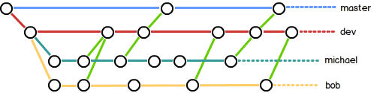
分支管理策略

